Slide 1
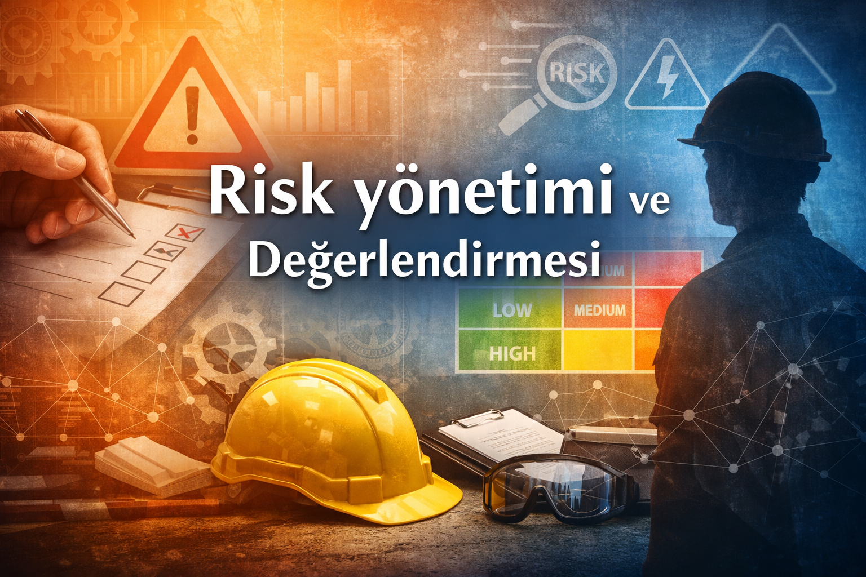

Slide 2
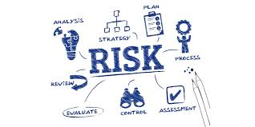
Dersin içeriği
Risk yönetimi nedir?
Kabul edilebilir risk
Risk yönetimi ve değerlendirmesi nedir?
Risk değerlendirmesi adımları nelerdir?
Risk analizi ve teknikleri

Slide 3
Tehlike ve Risk
Tehlike, zarar verme potansiyeli olan kaynak veya durumu ifade eder.
Risk, bu tehlikenin gerçekleşme olasılığı ve sonucunun birleşimini ifade eder.
6331 sayılı İSG kanununa göre Tehlike, işyerinde var olan ya da dışarıdan gelebilecek, çalışanı veya işyerini etkileyebilecek zarar veya hasar verme potansiyelini,
6331 sayılı İSG kanununa göre Risk, tehlikeden kaynaklanacak kayıp, yaralanma ya da başka zararlı sonuç meydana gelme ihtimali
Tehlike, neden –
Risk, sonuçtur

Slide 4
Tehlike ve Risk
 | Tehlike | Risk
Fiziksel | İş yerinde yerde duran kablolar | Çalışanların ayağının takılıp düşmesi, kırık/çıkık yaşanması
 | Çalışan dönen makine parçaları | Uzuv kaptırma, ciddi yaralanma veya ölüm
Kimyasal | Açıkta duran temizlik kimyasalları | Cildin tahriş olması, kimyasal yanıklar veya zehirlenme
 | Asbest tozu | Solunum yolu hastalıkları ve kanser riski
Psikososyal | Aşırı iş yükü ve yüksek stres | Tükenmişlik sendromu, psikolojik rahatsızlıklar

Slide 5
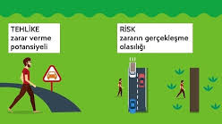

Tehlike ve Risk

Slide 6
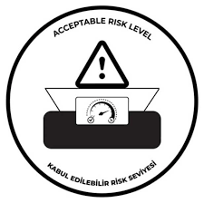
Kabul Edilebilir Risk
İş sağlığı ve güvenliği (İSG) politikalarına ve yasal zorunluluklara uygun olarak, önlemler alındıktan sonra tahammül edilebilir düzeye indirilmiş, ciddi kayıp veya yaralanma oluşturmayacak risk seviyesidir.
Bu kavram, işyerlerinde tüm risklerin tamamen yok edilemeyeceği gerçeğinden yola çıkarak, güvenli bir çalışma ortamı sağlamak adına katlanılabilecek makul seviyeyi tanımlar.

Slide 7
Risk Yönetimi
Risk, bir tehlikenin gerçekleşme olasılığı ile bu tehlikenin neden olabileceği zararın şiddeti birleştiğinde ortaya çıkan durumdur.
Risk Formülü: Olasılık × Şiddet
Risk yönetimi;
İşyerinde çalışanların sağlığına ve güvenliğine zarar verebilecek potansiyel tehlikelerin önceden belirlenmesi,
Analiz edilmesi,
Bu risklerin kabul edilebilir düzeye indirilmesi veya tamamen ortadan kaldırılması,
için alınan sistematik önlemler bütünüdür.

Slide 8
Risk Yönetiminin Faydaları
Çalışanlar Açısından Faydaları
Haberdar olma imkanı
Sorumlulukların belirlenmesi
Kayıtlara ulaşabilme imkanı
Bütün çalışanları kapsaması
Kuralların önceden belirlenmesi
Proaktif yaklaşım ve sürekli gelişim
Acil durum hazırlığı
İşveren Açısından Faydaları
Tehlike ve risklerini önceden görebilme
Uluslararası saygınlık, geçerlilik ve olumlu imaj
Proaktif yaklaşımla acil durumlar için her an hazırlık
Alınan önlemlerle kayıpların azaltılması
Sorumlulukların-görevlerin belirlenmesi ve paylaşımı
Güvenli teknoloji seçimi ile güvenli çalışma ortamı
Çalışanların ve toplumun iyileştirilmesini
Kaynakların etkin tahsisi ile katma değer artışı
Yönetimin bilgi kalitesinin iyileşmesi, yasalarla uyum

Slide 9
Risk Yönetimi ve Değerlendirilmesi
Risk yönetimi; Riski belirleme,
Analiz etme,
Önlem alma,
İzleme sürecinin tamamını kapsayan geniş bir strateji,
Risk değerlendirmesi ise; bu sürecin içindeki tehditlerin tanımlama ve büyüklüğünün ölçülmesi yani riskin kabul edilebilir olup olmadığı aşamasıdır.
→ Risk değerlendirmesi "ne olabilir?" sorusuna yanıt ararken,
→ Risk yönetimi "bununla nasıl başa çıkarız?" sorusuna yanıt verir.
Risk yönetimi, kurumsal hedeflere ulaşmak için tüm süreci kapsayan stratejik bir yaklaşımken, risk değerlendirmesi bu sürecin içindeki teknik bir analiz ve ölçüm aşamasıdır.
Özetle, risk değerlendirmesi olmadan risk yönetimi yapılamaz; değerlendirme, yönetimin temelini oluşturur.

Slide 10
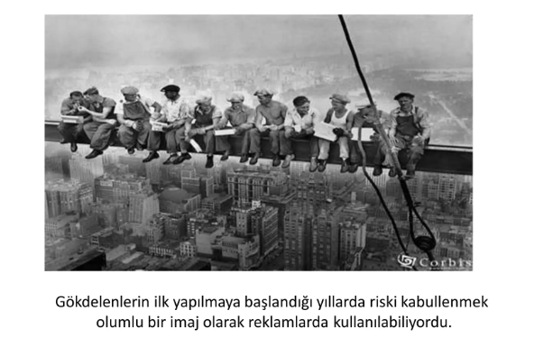
Risk algılaması
Günde 1paket sigara içmek
Yoldan karşı karşıya geçerken sağına soluna bakmamak
Kömür madeninde çalışmak

Slide 11
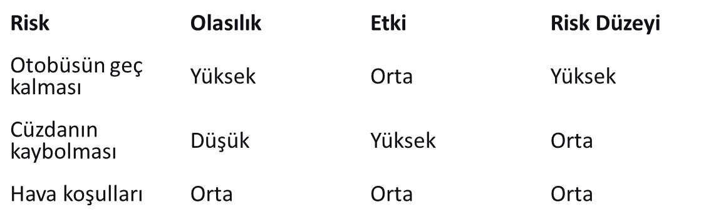
Risk Değerlendirmesi
Senaryo: Bir öğrenci sabah derse yetişmek için toplu taşımayı kullanıyor.
Olası Riskler:
Otobüsün geç kalması
Cüzdanın kaybolması
Hava koşullarının ulaşımı etkilemesi
Risk Analizi:
Sonuç: En yüksek risk “otobüsün geç kalması” olduğundan, öğrenci alternatif ulaşım planı yapabilir (erken çıkmak, farklı rota seçmek).

Slide 12

Risk değerlendirmesi
Ne zaman yapılır?
İşe başlama aşamasında,
İşyerinde bir değişiklik olması durumunda,
Yeni bir makine veya ekipman alınması,
Yeni tekniklerin geliştirilmesi,
İş organizasyonunda / iş akışında değişiklikler yapılması,
Yeni hammadde ve/veya yarı mamul maddelerin üretim sürecine girmesi
İş Kazası, meslek Hastalığı sonrasında,
Düzenli Aralıklarla; Çok tehlikeli sınıfta en geç 2,
Tehlikeli sınıfta en geç 4,
Az tehlikeli sınıfta 6 yılda bir
.

Slide 13
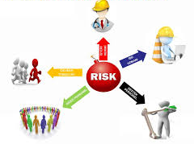
Risk Değerlendirmesi
Kimler tarafından yapılır?
Çalışma ortamının ve çalışanların sağlık ve güvenliğini sağlama, sürdürme ve geliştirme amacı ile iş sağlığı ve güvenliği yönünden risk değerlendirmesini işveren yapar veya yaptırır.
Risk değerlendirmesi ekibi kimlerden oluşur?
İşveren veya işveren vekili.
İşyerinde sağlık ve güvenlik hizmetini yürüten iş güvenliği uzmanları ile işyeri hekimleri.
İşyerindeki çalışan temsilcileri.
İşyerindeki destek elemanları.
İşyerindeki bütün birimleri temsil edecek şekilde belirlenen ve işyerinde yürütülen çalışmalar, mevcut veya muhtemel tehlike kaynakları ile riskler konusunda bilgi sahibi çalışanlar.

Slide 14
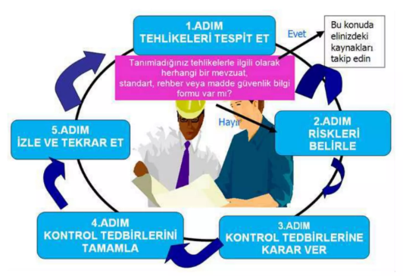
Risk değerlendirmesi
Temel adımları nelerdir?
Tehlikenin tanımlanması,
Fiziksel, kimyasal, biyolojik veya ergonomik tüm potansiyel tehlike kaynaklarının tespiti
Risk Analizi,
Kimlerin nasıl zarar görebileceğinin belirlenmesi, riskin gerçekleşme olasılığı ve etkisinin analiz edilmesi
Risk değerlendirme
Riskleri azaltmak veya ortadan kaldırmak için alınacak tedbirlere karar verilmesi
Uygulama ve önlem alma
Kontrol etme

Slide 15
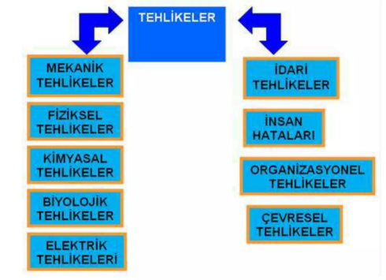
Risk değerlendirmesi
Risk analizinde dikkat edilecek hususlar;
Çalışana etki ; Maddelerin vücuda giriş yolları
Vücuttaki etki tarzı (toksik, alerjen, zehirli vs.)
Bireysel farklılıklar (yaş, cinsiyet, özürlülük vs.)
Çevreye etki tarzı ; Hava kirletici
Su kirletici
Toprak kirletici
İşletmeye etkileri ; Binaya veya sisteme ( korozif etkisi, titreşim (vibrasyon) etkisi, yıkıcı etkisi, yakıcı etkisi )

Slide 16
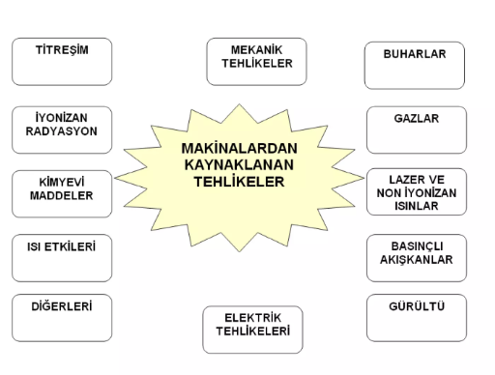
Risk değerlendirmesi

Slide 17
Risk değerlendirmesi
Risk değerlendirmesi hangi sorulara cevap arar?
Ne yanlış gidebilir?
Bunun ihtimali nedir?
Olursa ne tür sonuçlar doğurabilir?
Riski nelerdir?
Bu riskler kabul edilebilir düzeyde midir?
Riskler nasıl azaltılabilir?

Slide 18
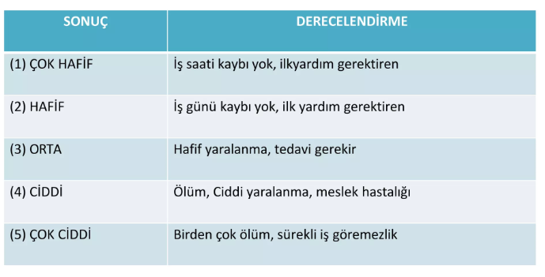
Risk değerlendirmesi

Slide 19
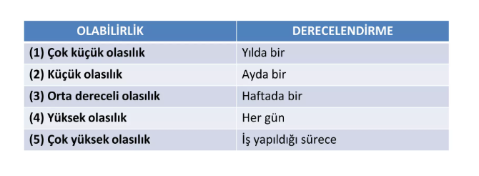
Risk değerlendirmesi
Muhtemel bir olayın meydana gelme olasılığının derecelendirilmesi için bu tablo kullanılır.

Slide 20
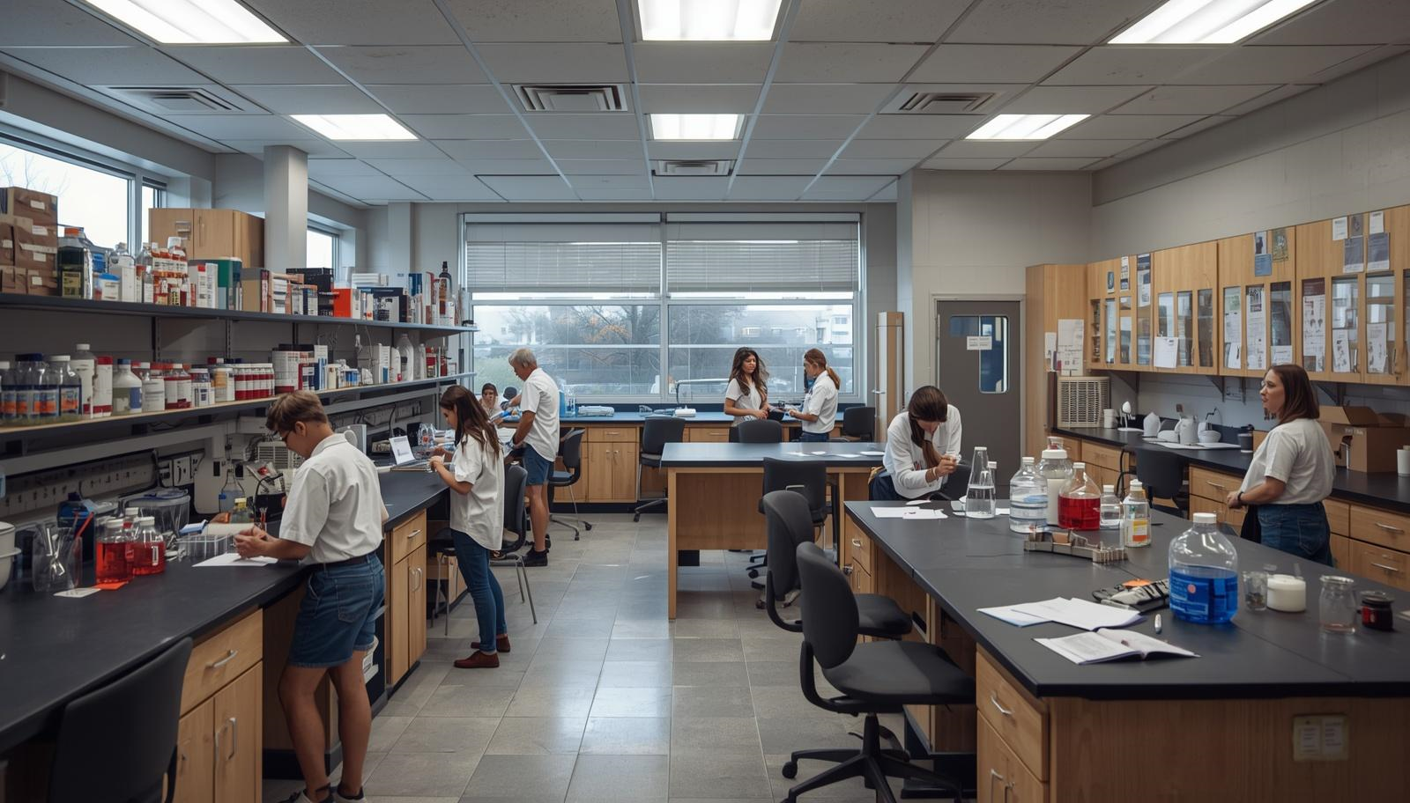
Risk değerlendirmesi
Bir üniversitenin kimya mühendisliği laboratuvarında öğrenciler deney yaparken çeşitli kimyasallar, cam malzemeler ve ısıtıcı cihazlar kullanılmaktadır.
Laboratuvar sorumlusu, olası tehlikeleri belirlemek ve güvenli bir çalışma ortamı sağlamak amacıyla risk değerlendirmesi yapmak istemektedir.

Slide 21

Risk değerlendirmesi
Tehlikelerin Belirlenmesi
Kimyasal sıçramalar
Cam malzeme kırılması
Elektrikli ısıtıcıların aşırı ısınması
Kaygan zemin
Uygun olmayan kişisel koruyucu ekipman (KKE) kullanımı
Risk Altındaki Kişilerin Belirlenmesi
Deney yapan öğrenciler
Laboratuvar asistanları
Temizlik personeli
Ziyaretçiler (gözlemciler)

Slide 22
Risk değerlendirmesi
Tehlike | Olasılık | Etki | Risk Düzeyi | Açıklama
Kimyasal sıçrama | Orta | Yüksek | Yüksek | Göz ve cilt yanıkları riski
Cam kırılması | Yüksek | Orta | Yüksek | Kesik ve yaralanma riski
Elektrik kablosu gevşekliği | Düşük | Yüksek | Orta | Elektrik çarpması riski
Kaygan zemin | Orta | Orta | Orta | Düşme riski
KKE kullanılmaması | Yüksek | Yüksek | Çok yüksek | Tüm risklerin etkisini artırır

Slide 23
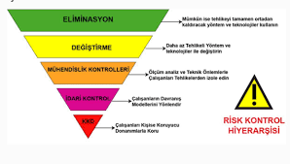
Risk değerlendirmesi
Önlemlerin Alınması ve Uygulanması
Tehlikeli kimyasalların daha az zararlı alternatiflerle değiştirilmesi.
Çeker ocakların kullanılması.
Elektrik kablolarının sabitlenmesi.
Zeminlerin kaymaz malzeme ile kaplanması.
Laboratuvar güvenlik talimatlarının görünür yerlere asılması.
Deney öncesi güvenlik eğitimi verilmesi.
Denetim listeleriyle düzenli kontrol yapılması.
Gözlük, eldiven, laboratuvar önlüğü, kapalı ayakkabı kullanımı zorunlu hale getirilir.

Slide 24

Risk değerlendirmesi
Adım | Uygulama
1. Tehlikeleri Belirle | Kimyasal, elektrik, fiziksel tehlikeler
2. Risk Altındakileri Belirle | Öğrenciler, asistanlar, temizlik personeli
3. Riskleri Değerlendir | Olasılık ve etki analizi
4. Önlemleri Al | KKE, mühendislik ve idari kontroller
5. İzle ve Gözden Geçir | Düzenli kontrol ve güncelleme

Slide 25
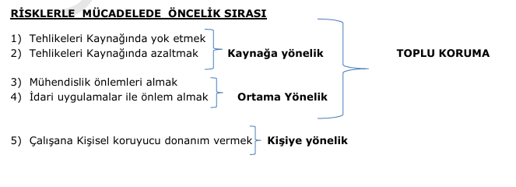
Risk değerlendirmesi

Slide 26
Risk değerlendirmesi
Sektör | Risk Seviyesi | Başlıca Tehlikeler | En Sık Kazalar
Madencilik | ⚠️⚠️⚠️⚠️⚠️ | Göçük, patlama, zehirli gaz, oksijen yetersizliği | Göçme, patlama, zehirlenme
İnşaat | ⚠️⚠️⚠️⚠️⚠️ | Yüksekten düşme, ağır ekipman, çökme | Düşme, ezilme, elektrik çarpması
Kimya/Petrokimya | ⚠️⚠️⚠️⚠️⚠️ | Patlayıcı maddeler, toksik gazlar, yangın | Patlama, sızıntı, yanık
Enerji (Elektrik/Gaz) | ⚠️⚠️⚠️⚠️ | Yüksek voltaj, patlama, yüksekte çalışma | Elektrik çarpması, yangın, düşme
Metal İşleme | ⚠️⚠️⚠️⚠️ | Ağır makineler, yüksek sıcaklık, gürültü | Sıkışma, yanık, kesik
Sağlık | ⚠️⚠️⚠️⚠️ | Enfeksiyon, iğne batması, radyasyon, şiddet | Bulaşıcı hastalık, iğne yaralanması
Balıkçılık/Denizcilik | ⚠️⚠️⚠️⚠️ | Boğulma, fırtına, ekipman kazaları | Denize düşme, gemi kazası
Tarım/Ormancılık | ⚠️⚠️⚠️ | Makine kazaları, pestisit, hayvan saldırısı | Traktör devrilmesi, zehirlenme
Ulaştırma/Lojistik | ⚠️⚠️⚠️ | Trafik kazası, ağır yük, yorgunluk | Araç kazası, yük düşmesi
Atık Yönetimi | ⚠️⚠️⚠️ | Tehlikeli atık, kesici-delici, enfeksiyon | Kesik, enfeksiyon, ezilme

Slide 27
Risk analiz metotları
L tipi
Fine-Kinney
HAZOP (Tehlike ve çalışılabilirlik analizi)
FMEA (Hata modu ve etkileri analizi)
FTA (Hata ağacı analizi)
Neden-sonuç analizi
ETA (Olay ağacı analizi)
Kontrol listeleri metodu (Birincil risk analizi)

Slide 28
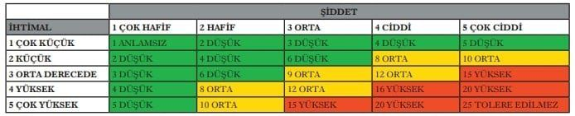
Risk analiz metotları
L Tipi (5×5) Matris Analiz Metotu
Sebep-sonuç ilişkilerinin değerlendirilmesinde kullanılır. Bu metot basit, tek başına risk analizi yapmak zorunda olan analistler için idealdir.
Bu metot, işletmelerde özellikle aciliyet gerektiren ve biran evvel önlem alınması gerekli olan tehlikelerin tespitinin yapılabilmesi için kullanılmalıdır.
Risk=Şiddet X İhtimal (1-6: Düşük risk
8-12: Orta risk
12-25: Yüksek risk)

Slide 29
Risk analiz metotları
2. Fine-Kinney Yöntemi
Kullanımı kolay olan ve yaygın olarak kullanılan bir metottur. Bu yöntemde risk, üç faktörün çarpımıyla hesaplanır:
Risk = Olasılık × Frekans × Şiddet
Olasılık (P): Tehlikenin gerçekleşme olasılığı
Frekans (F): Tehlikeye maruz kalma sıklığı
Şiddet (S): Olayın sonuçlarının ciddiyeti
Her faktör için belirli sayısal değerler atanır ve çarpımdan elde edilen risk skoru, riskin önem derecesini belirler.

Slide 30
Risk analiz metotları
2. Fine-Kinney Yöntemi

Slide 31
Risk analiz metotları
3. HAZOP (Tehlike ve Çalışabilirlik Analizi )
Kimya sektöründeki proseslerde ve kritik sistemlerde uygulanır.
Rehber kelimeler (yok, az, fazla, vb.) kullanılarak sapmaların nedenleri, sonuçları ve mevcut koruma önlemlerinin tablolaştırıldığı bir beyin fırtınası çalışmasıdır.
Sapmaların Analizi (Beyin Fırtınası): Her düğüm için şu sorular sorulur:
Sapma: Proses olması gerekenden nasıl farklı? (Örn: Akış yok)
Neden: Bu sapmaya ne sebep olabilir? (Örn: Vana kapalı)
Sonuç: Bu durum ne tür tehlikeler yaratır? (Örn: Pompa arızası, aşırı basınç)
Güvenlik Önlemi: Hangi tedbirler (alarmlar, vanalar) mevcut?
Kayıt ve Raporlama: Tüm bulgular standart bir HAZOP formuna işlenir.

Slide 32
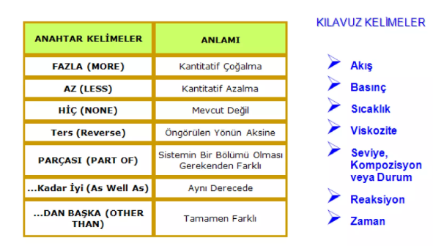
Risk analiz metotları
HAZOP metodolojisi

Slide 33
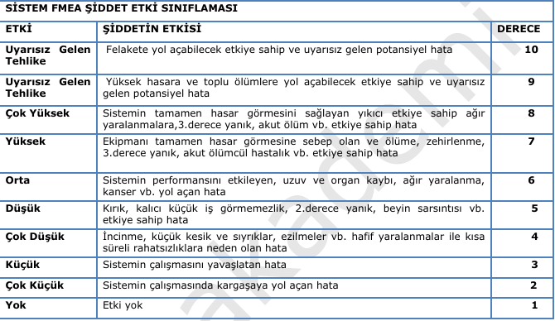
Risk analiz metotları
4. FMEA (Hata Türü ve Etkileri)
Özellikle otomotiv sektöründe imalat sırasında ve sonrasında olası hataların tespit edilmesi amacıyla çok fazla kullanılan bir metottur.
Genel manada problem çözme tekniklerinden biri olarak ta çok fazla kullanılmaktadır.
FMEA'da risk, RPN (Risk Priority Number - Risk Öncelik Sayısı) ile hesaplanır:
RPN = Şiddet (S) × İhtimal (İ) × Tespit (D) (1-10 arası)

Slide 34
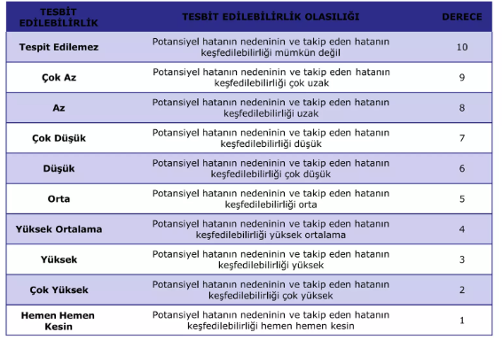
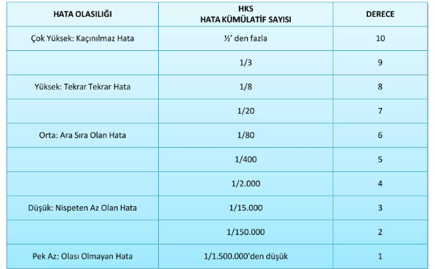
Risk analiz metotları

Slide 35
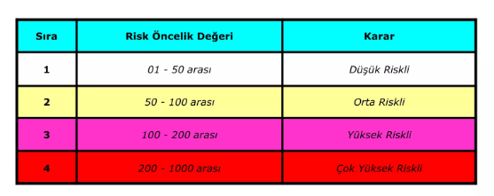
Risk analiz metotları

Slide 36
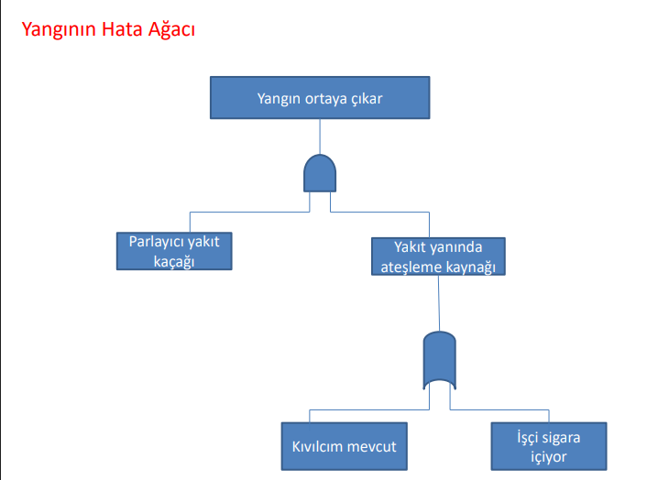
Risk analiz metotları
5. FTA (Hata Ağacı)
İstenmeyen bir "tepe olayın" (kaza/arıza) nedenlerini tümdengelim mantığıyla, grafiksel olarak (VE/VEYA kapıları) analiz eden risk değerlendirme yöntemidir.
Hata ağacı analizi (FTA) belki de en iyi bilinen güvenlik analizi yöntemidir. Yöntem, tecrübe gerektirdiğinden zordur ve
Genel olarak uzmanlar tarafından kullanılır.
Yöntem, tecrübe gerektirdiğinden zordur ve genel olarak uzmanlar tarafından kullanılır.

Slide 37
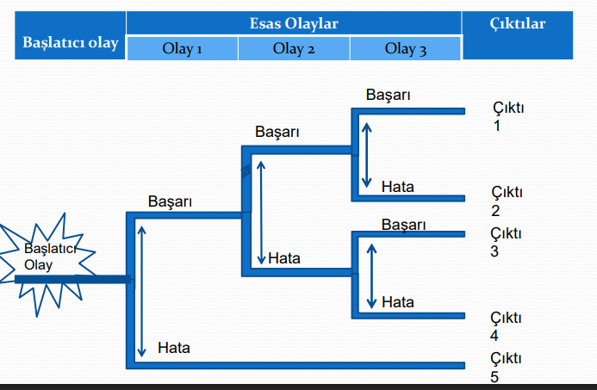
Risk analiz metotları
6. Olay ağacı analizi (ETA)
Her hangi bir tehlikeli olayın yaratabileceği çeşitli senaryolar analiz edilir.
Bu model ideal olarak, birden fazla proses ve koruma sistemlerinin olduğu tesislerde kullanılır. Kazaların sıklığı ve/veya olasılıkları sayısal olarak belirlenebilir.
Karma bir metottur.

Slide 38
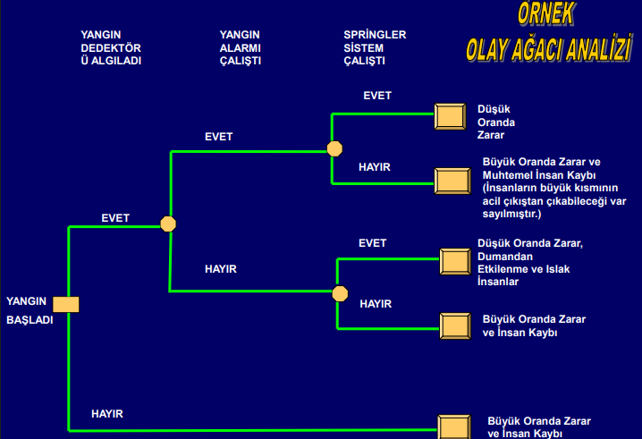
Risk analiz metotları
6. Olay ağacı analizi (ETA)
Yangının başladığı noktada;
Duman dedektörü, springler sistemi ve yangın alarmı bulunmakta.

Slide 39
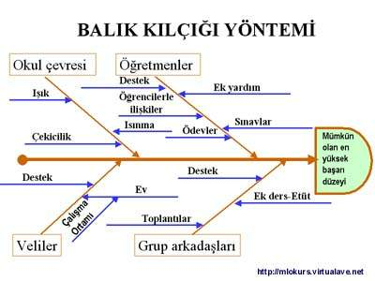
Risk analiz metotları
7. Neden – Sonuç Analizi (Cause-Consequence Analysis)
Hata Ağacı Analizi ile Olay Ağacı Analizinin bir harmanıdır.
Amacı, olaylar arasındaki zinciri tanımlarken istenilmeyen sonuçların nelerden meydana geldiğini belirlemektir.
Balık kılçığı diyagramı olarak da bilinir.
Karma bir metottur.
En çok nükleer güç reaktörlerinin tasarımı aşamasında kullanılır.

Slide 40
Risk analiz metotları
8. Kontrol listeleri metodu (Birincil risk analizi)
Bir tesisin veya prosesin tüm donanımının ve aletlerinin tam olup olmadığını veya kusursuz işleyip işlemediğini saptar.
İki adımda gerçekleştirilir;
Check listelerindeki özel sorularla, analizi yapılan tesisin eksiklikleri saptanır
Bir önlemler kataloğu ile, yapılması gereken düzeltmeler önerilir
En verimli sonuçlar, imalatçı firmanın uzun deneyimlerine dayalı veya deneyimli uzmanlar tarafından hazırlanmış listelerden alınır (örnek:Uçaklarda pilotların kullandığı check listeleri)

Slide 41
Kriter | L Tipi Matris | Fine-Kinney | HAZOP | FMEA | FTA | ETA (Olay Ağacı) | Neden-Sonuç Analizi
Tür | Yarı kantitatif | Yarı kantitatif | Kalitatif | Yarı/kantitatif | Kantitatif | Kantitatif | Kalitatif
Temel Mantık | Olasılık x Şiddet | Olasılık x Şiddet x Maruziyet | Sapma analizi | Hata türü analizi | Neden analizi (geriye) | Sonuç analizi (ileri) | Sebep-sonuç ilişkisi
Detay Seviyesi | Düşük | Orta-Yüksek | Çok yüksek | Yüksek | Çok yüksek | Yüksek | Orta
Kullanım Alanı | Genel İSG | Genel İSG | Proses endüstrisi | Makine/sistem | Büyük sistemler | Acil durum senaryoları | Genel analiz
Avantaj | Basit ve hızlı | Daha hassas | Çok detaylı | Önleyici yaklaşım | Kök neden analizi | Senaryo analizi | Kolay uygulanabilir
Dezavantaj | Subjektif | Karmaşık | Zaman alıcı | Subjektiflik olabilir | Zor kurulum | Karmaşık senaryolar | Yüzeysel kalabilir
Uzmanlık Gereksinimi | Düşük | Orta | Yüksek | Orta | Yüksek | Orta-Yüksek | Düşük-Orta
Analiz Yönü | Genel risk | Önceliklendirme | Sapmalar | Arıza türleri | Geriye doğru | İleriye doğru | Neden-sonuç
Hesaplama | Basit | Orta | Yok | Var | Var | Var | Yok

